Slide 1


«Детский сад – одна семья, будем вместе: ты и я».
Подготовила: воспитатель Бабурова. С.В

Slide 2
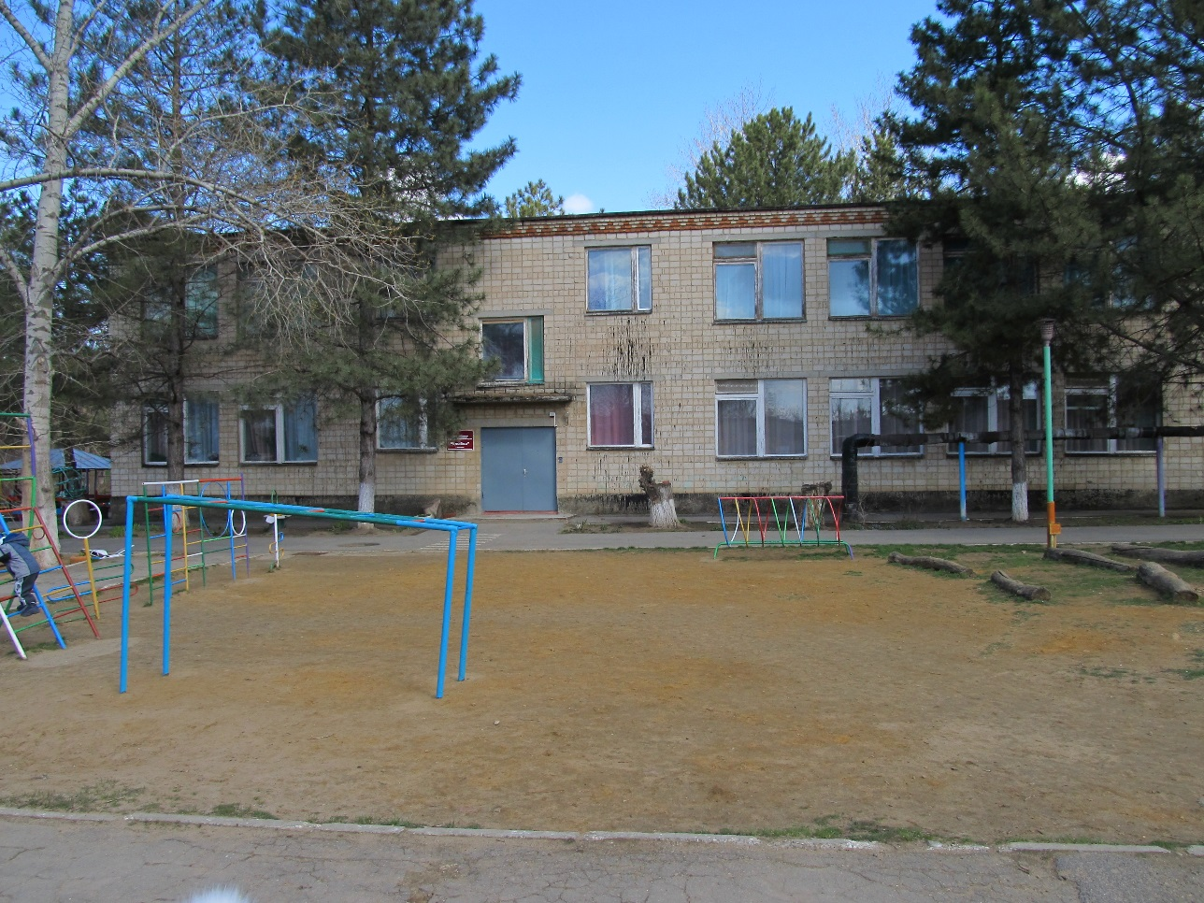

В детском садике живут, здесь играют и поют…
Вот какой хороший дом!
В нем растем мы с каждым днем.

Slide 3
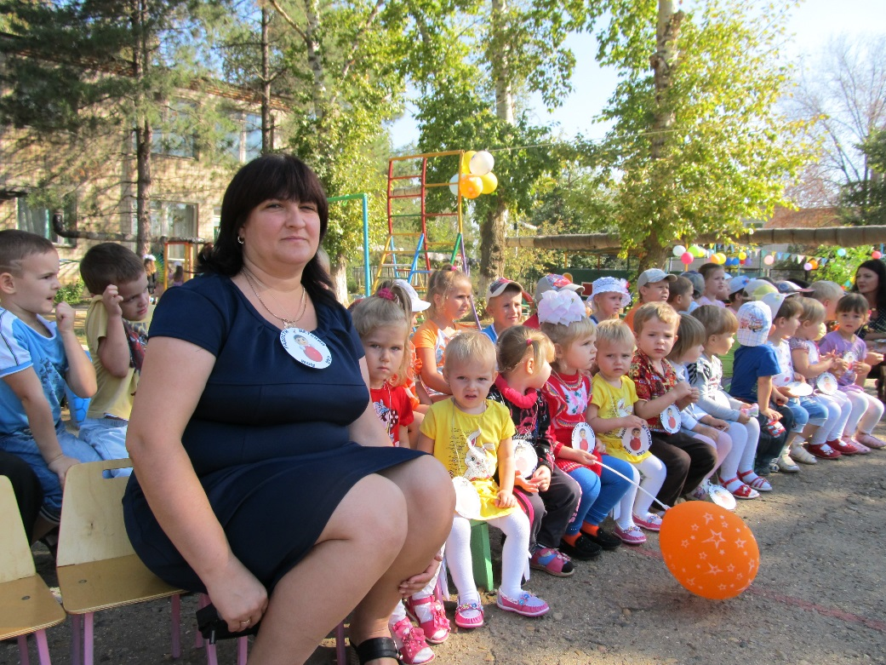
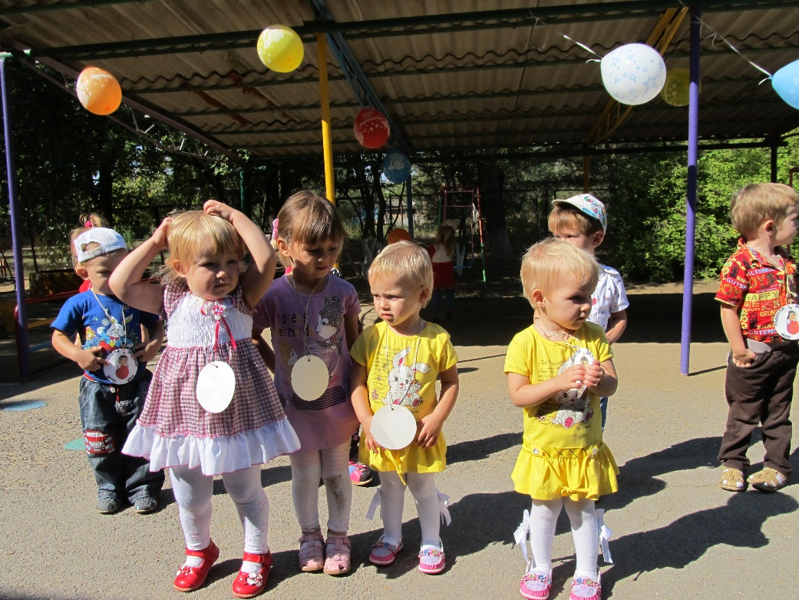
Вот такими малышами пришли мы в детский сад.
«Посвящение в дошколята».
Есть особый сад на свете,
Не деревья в нем, а дети,
Он – для маленьких ребят.
И зовется детский сад!
Детский сад, детский сад…
Почему так говорят?
Потому, что дружно в нем
Мы одной семьей растем!

Slide 4
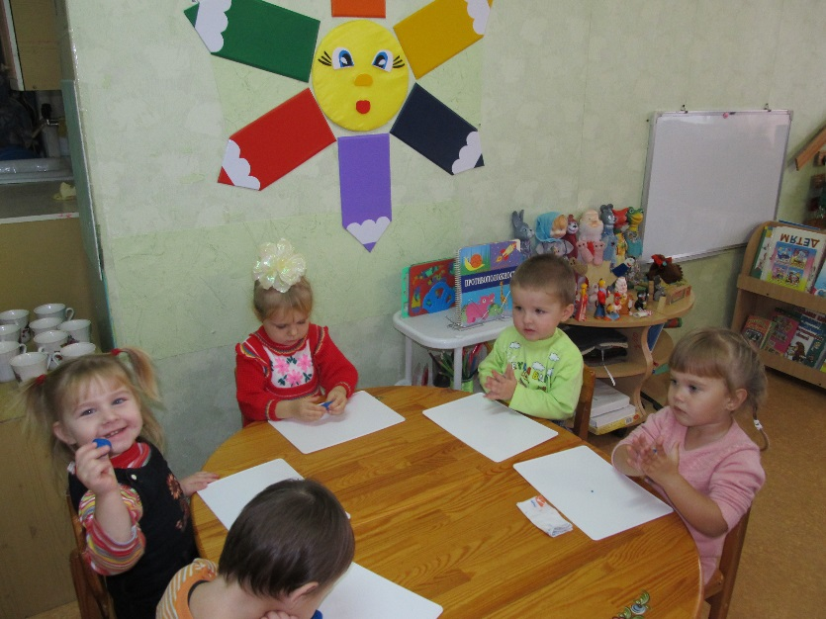
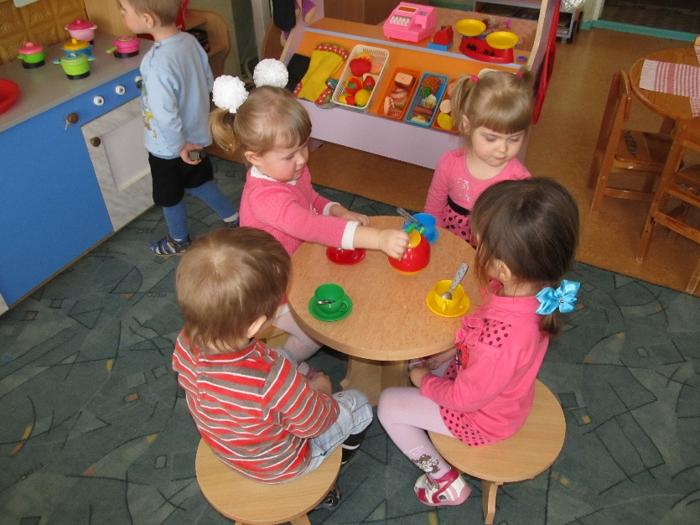
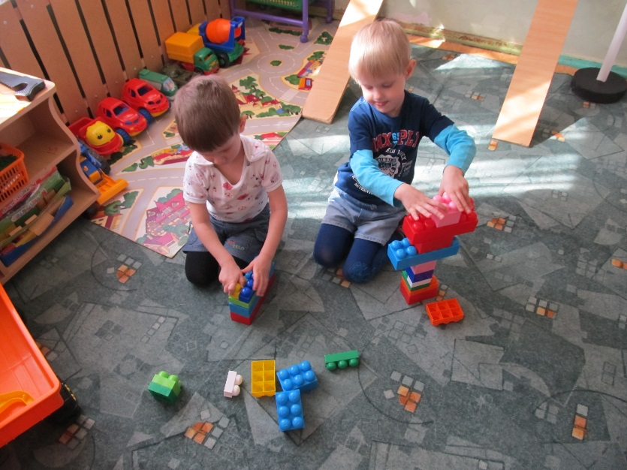
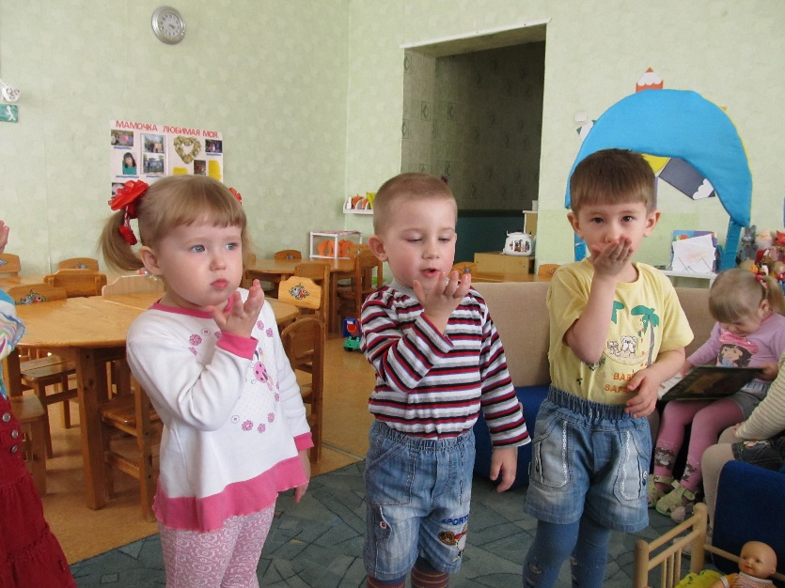
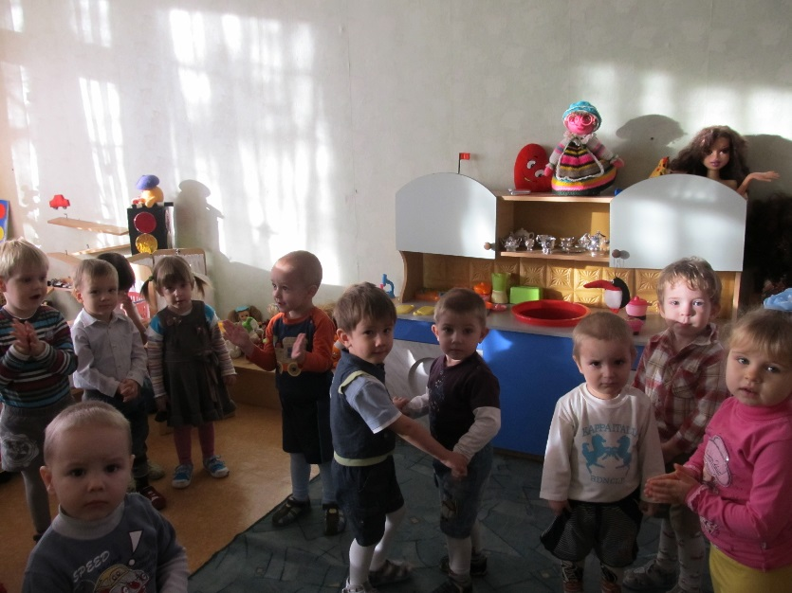
Знакомьтесь «День полный чудес»

Slide 5
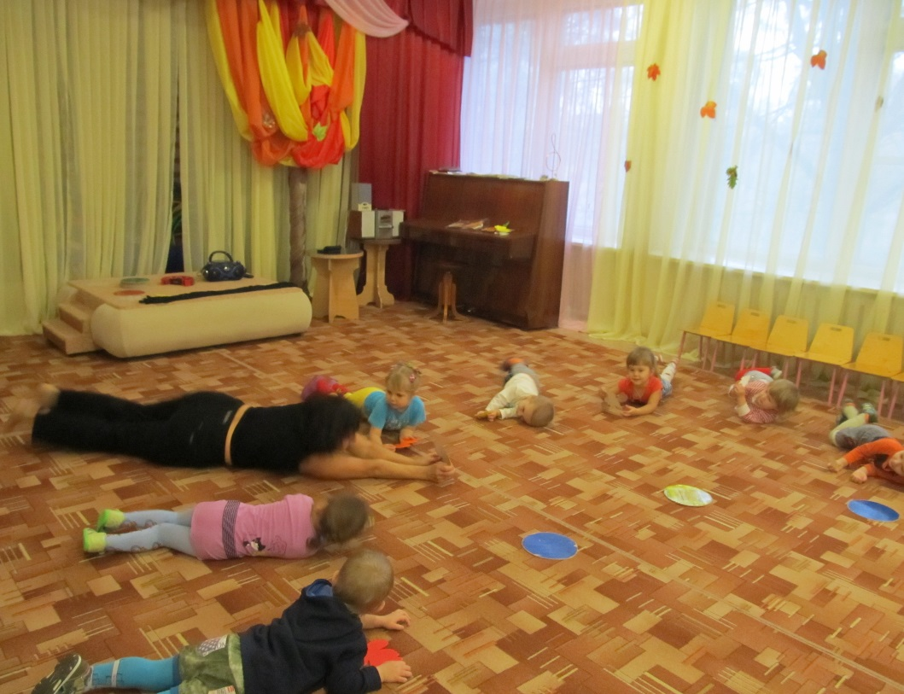
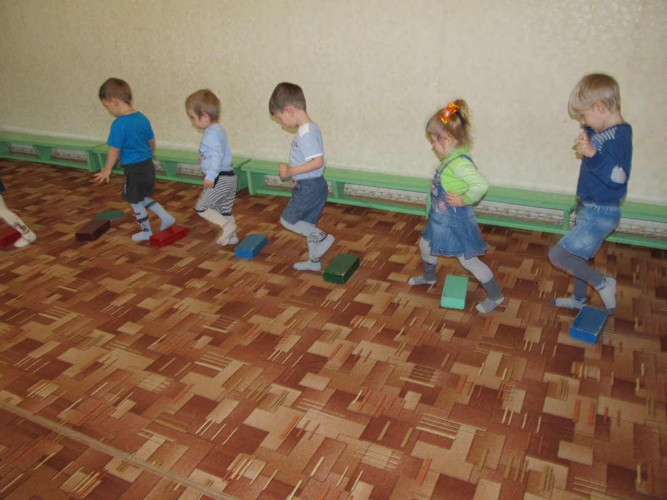
В детский сад пришли ребятки, сразу начали с зарядки.
Мы зарядкой заниматься начинаем по утрам.
Пусть болезни нас бояться,
Пусть они не ходят к нам!

Slide 6
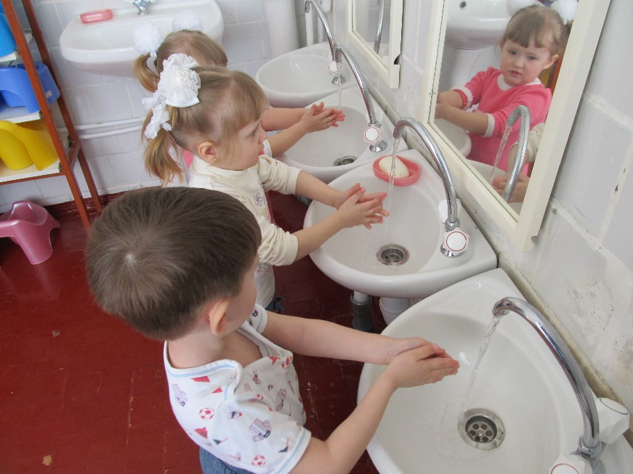
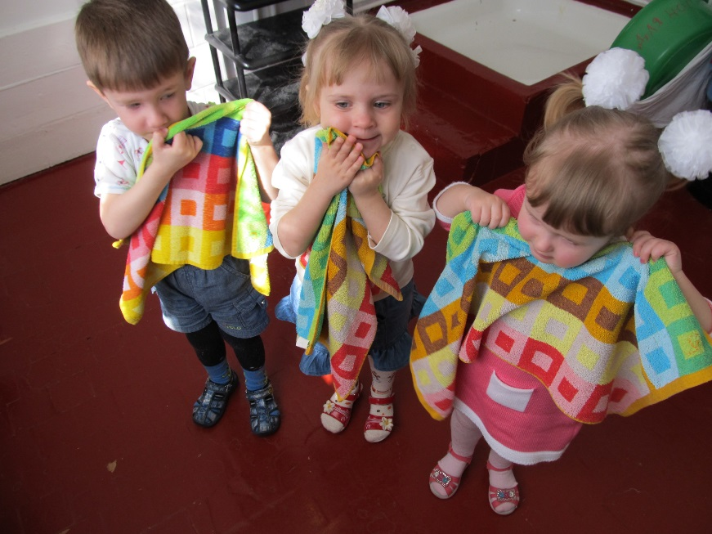
Моем руки чисто, чисто!
Моем руки быстро, быстро!
Мылом мылим, грязь смываем!
Сухо, сухо вытираем!

Slide 7
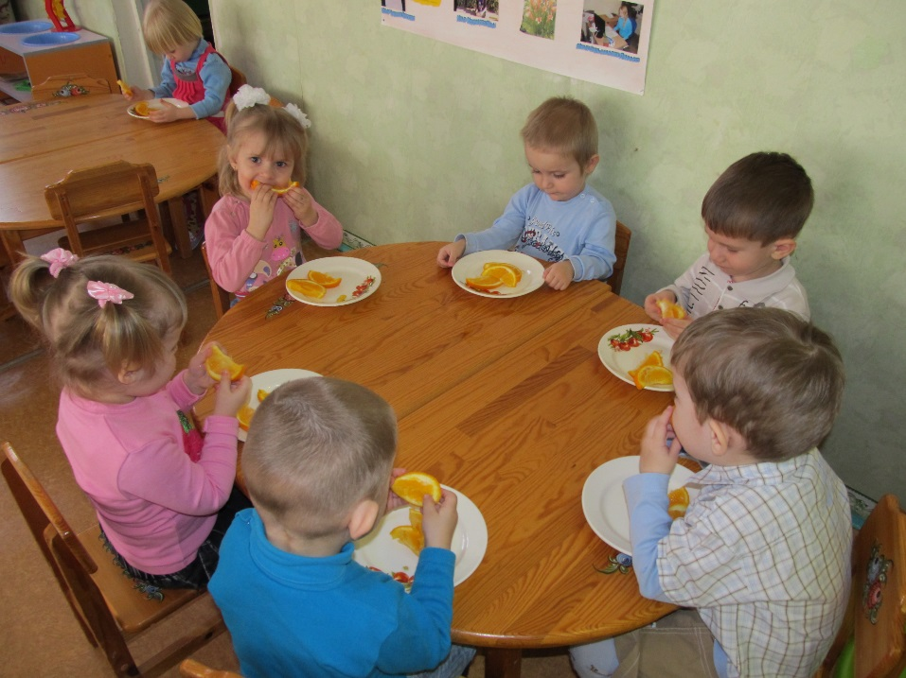
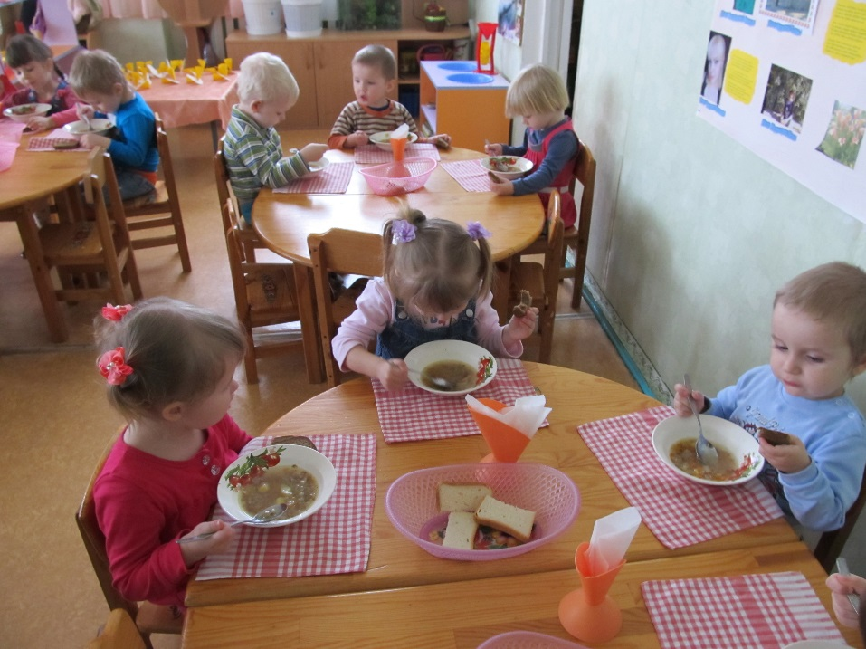
Меня кормили с ложки,
Но я подрос немножко.
Смотрите поскорее,
Я кушать сам умею!

Slide 8
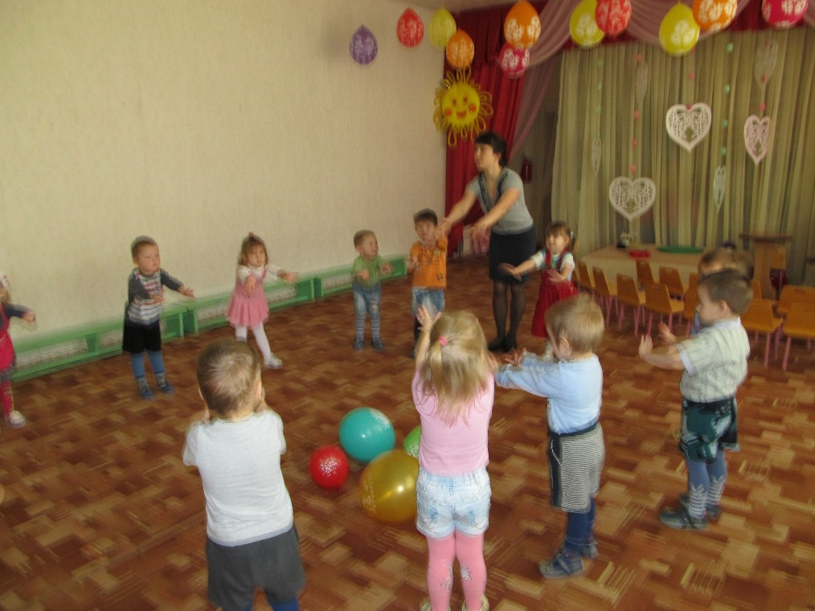
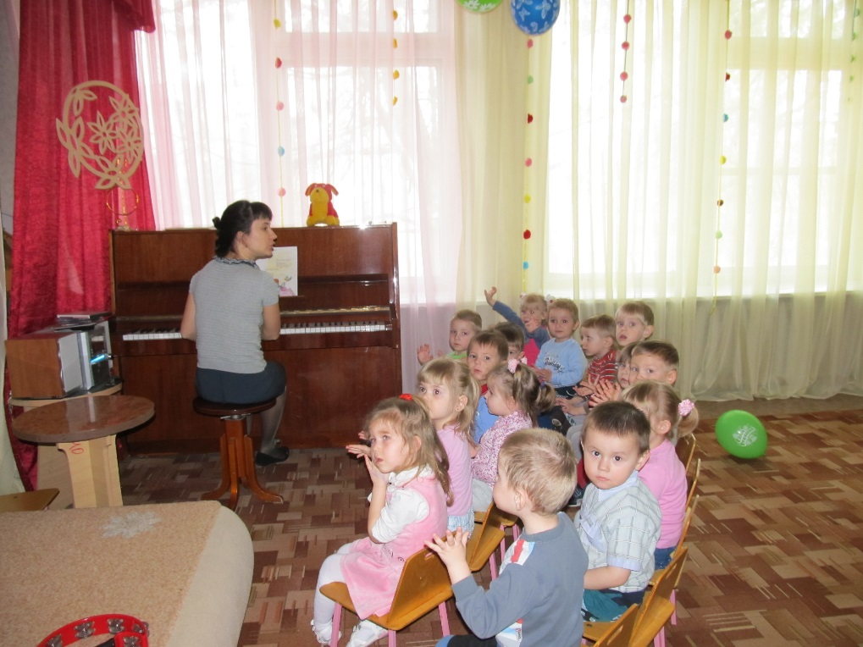
В музыкальном зале нашем
Мы поем, играем, пляшем!
В зал красиво мы шагаем!
Очень тихо! Не мешаем!

Slide 9
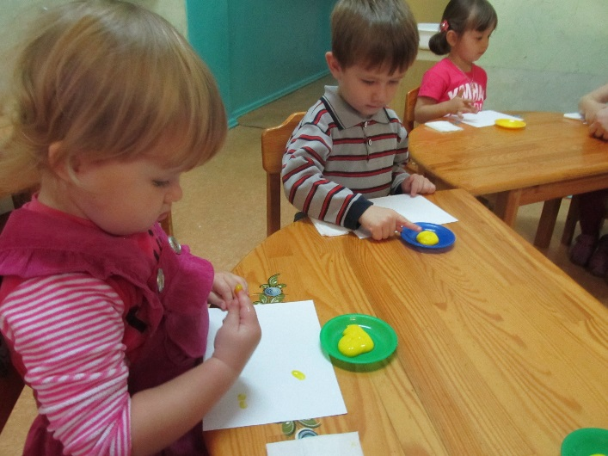
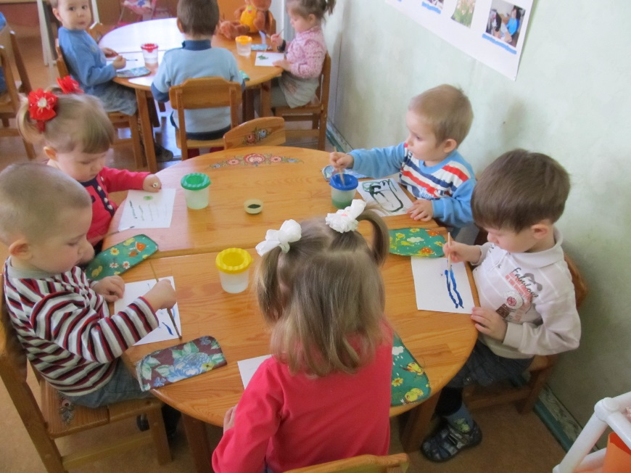
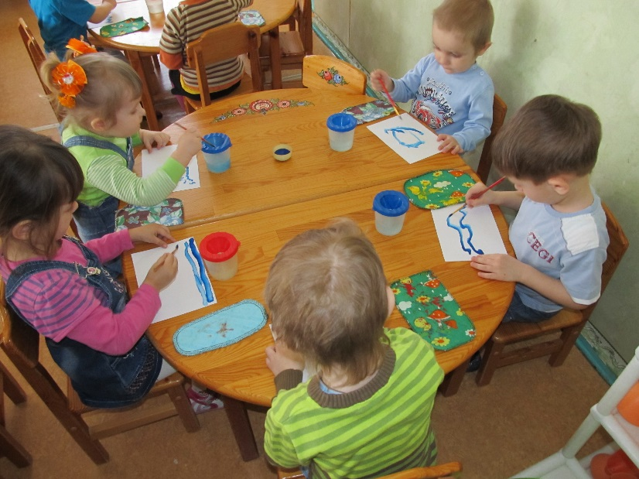
Над бумажным над листом
Машет кисточка хвостом.
И не просто машет,
А бумагу мажет,
Красит в разные цвета.
Ах, какая красота!

Slide 10
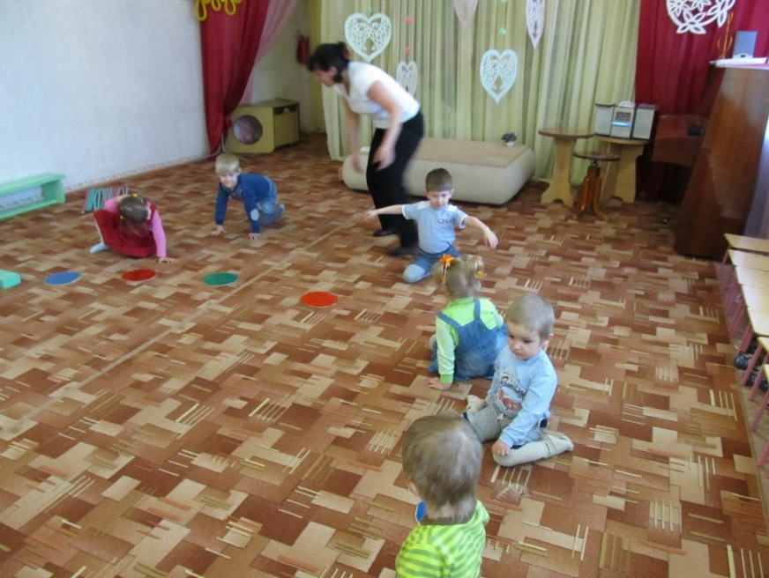
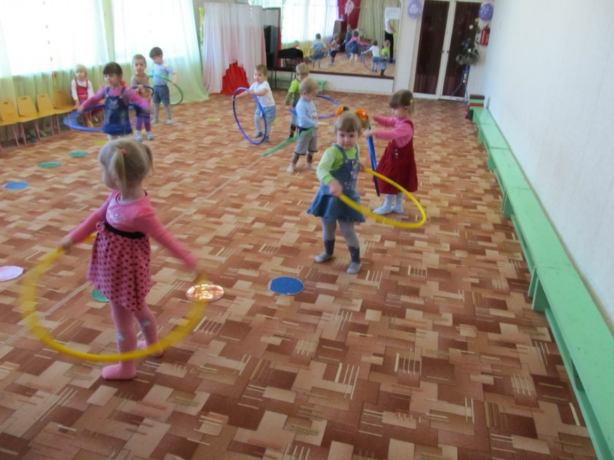
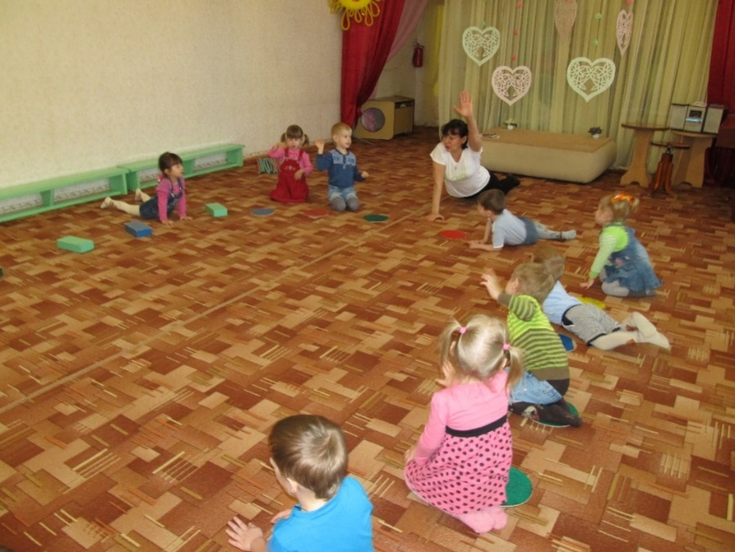
Здоровый дух в здоровом теле!
Об этом вечно нам твердят!
Мы знаем – спорт на самом деле
Полезен очень для ребят!

Slide 11
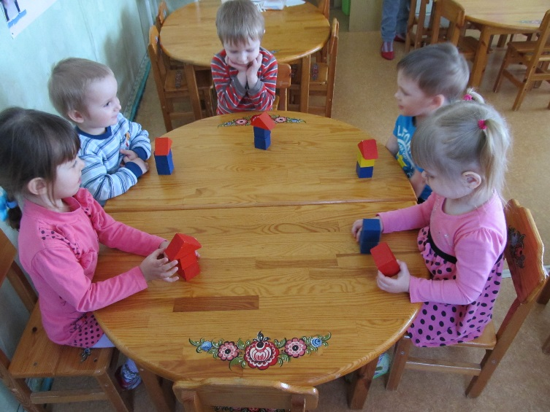
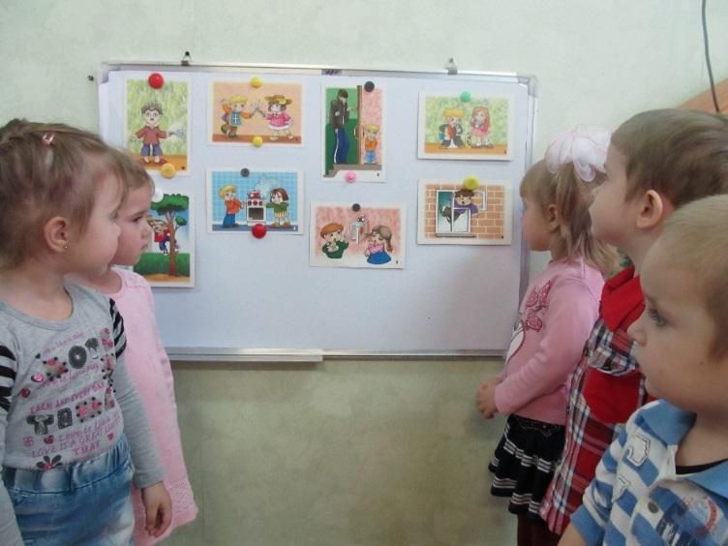
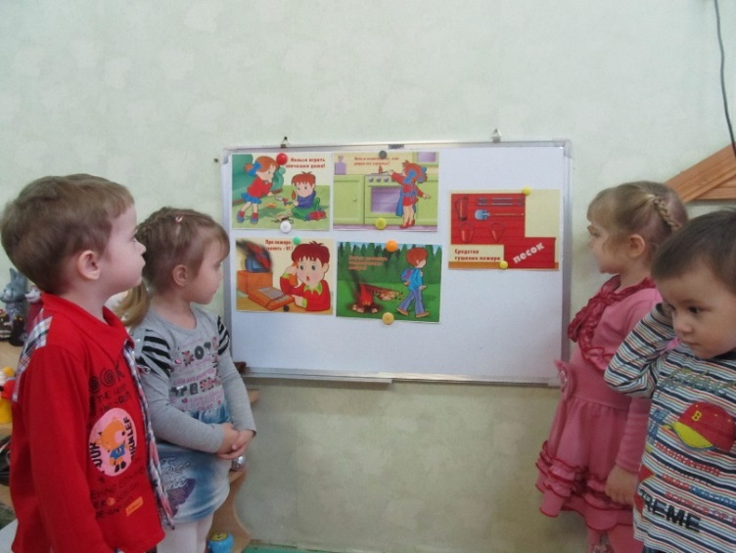
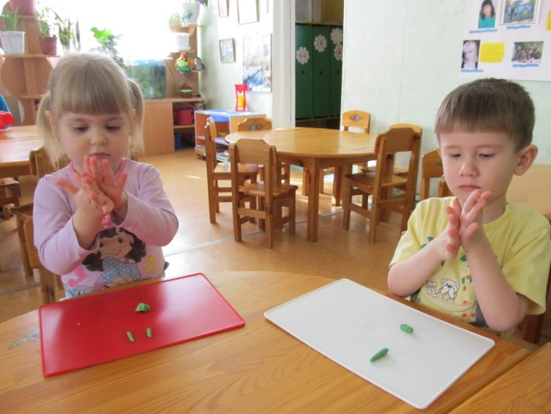
Любим мы не только бегать,
Веселиться и играть
Кроме этого мы любим
Много нового узнать.

Slide 12
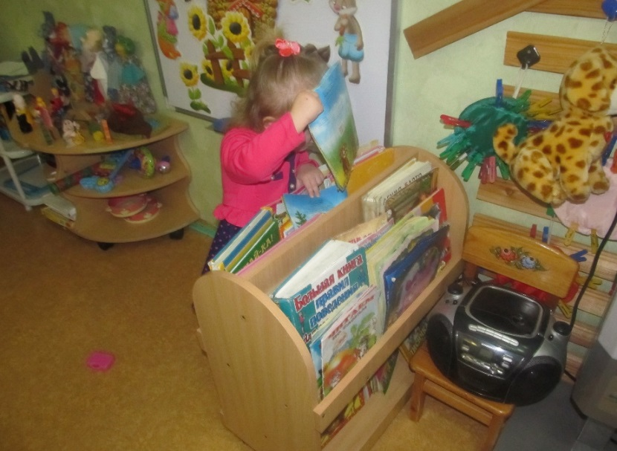
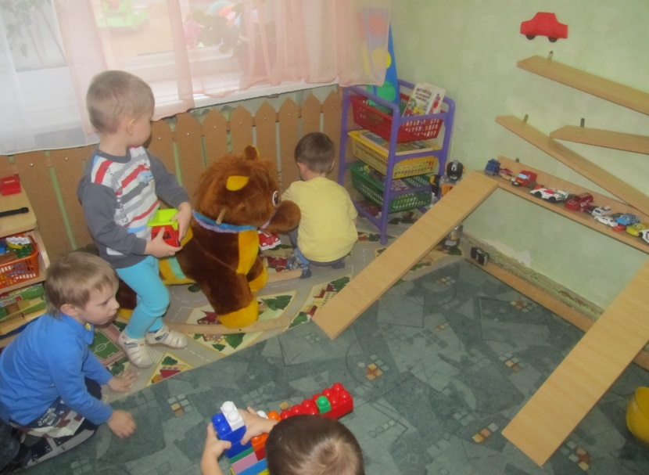
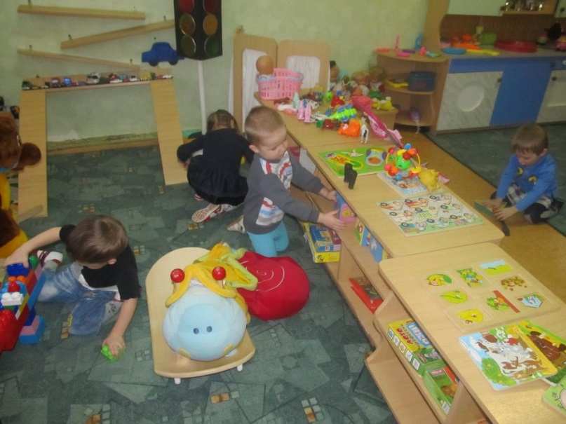
Игрушки в коробочку!
Коробочку на полочку!
Будет в группе красота!
Все разложим на места!

Slide 13
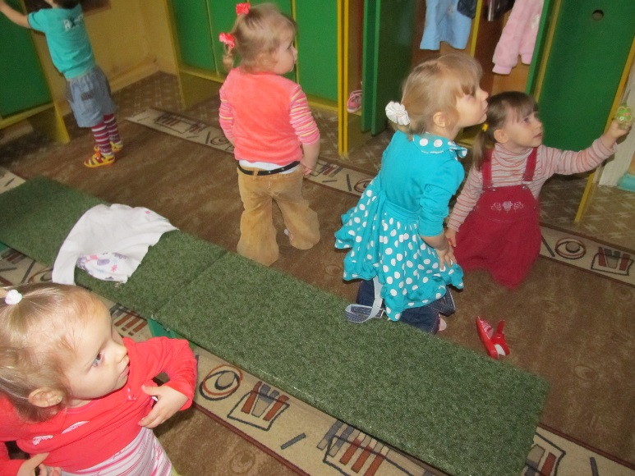
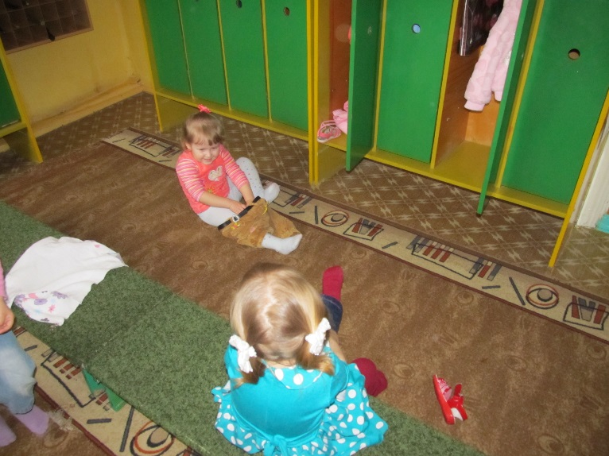
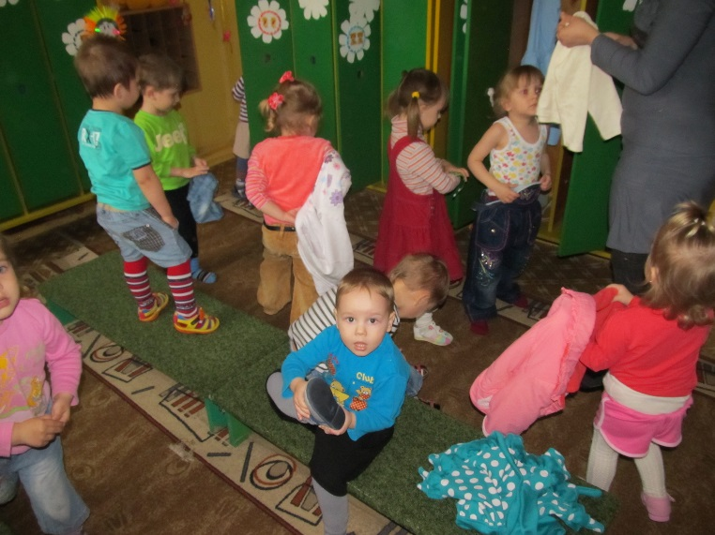
На прогулку выходи,
Свежим воздухом дыши,
Только помни при уходе: одеваться по погоде!

Slide 14
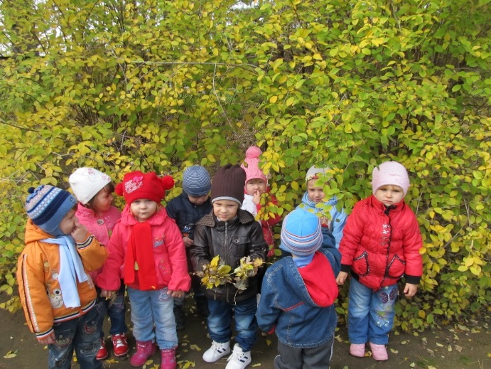
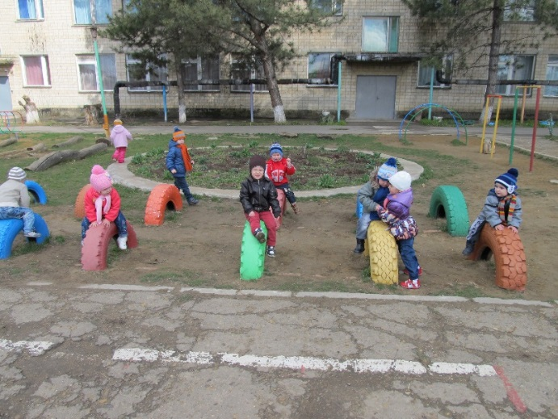
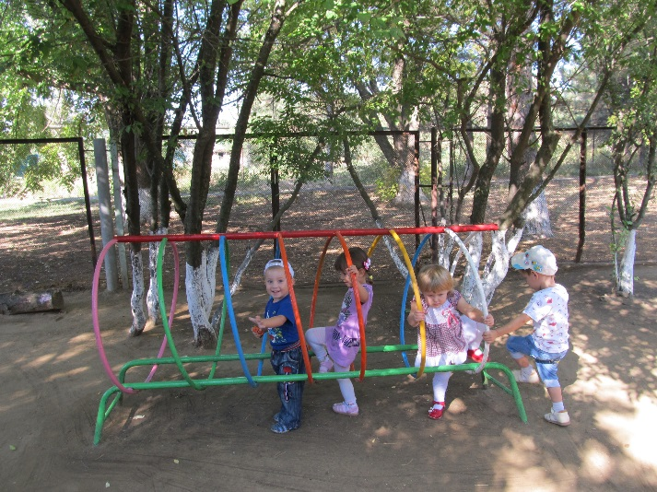
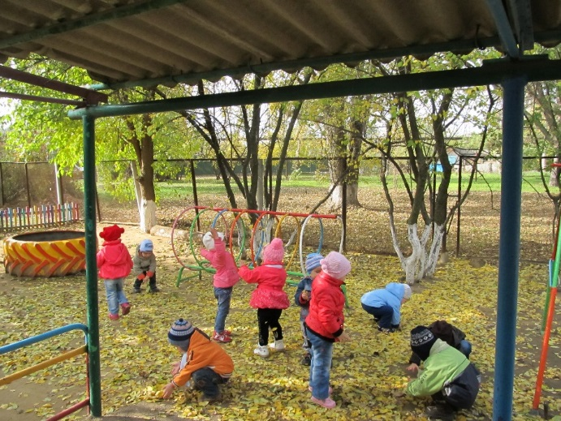
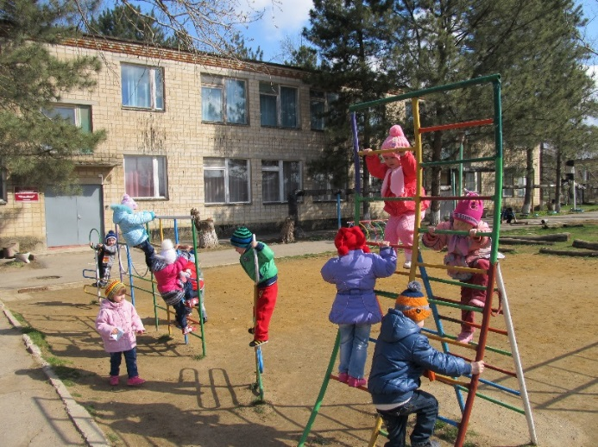
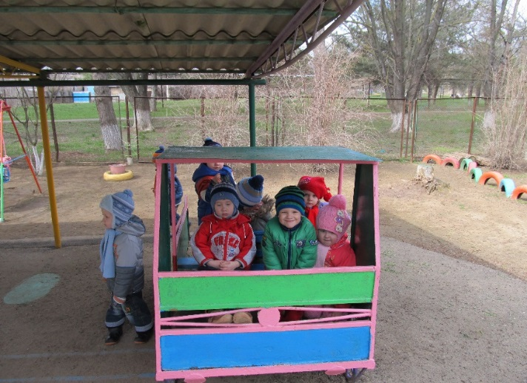
Светит солнышко в окошко, погуляем мы немножко!

Slide 15
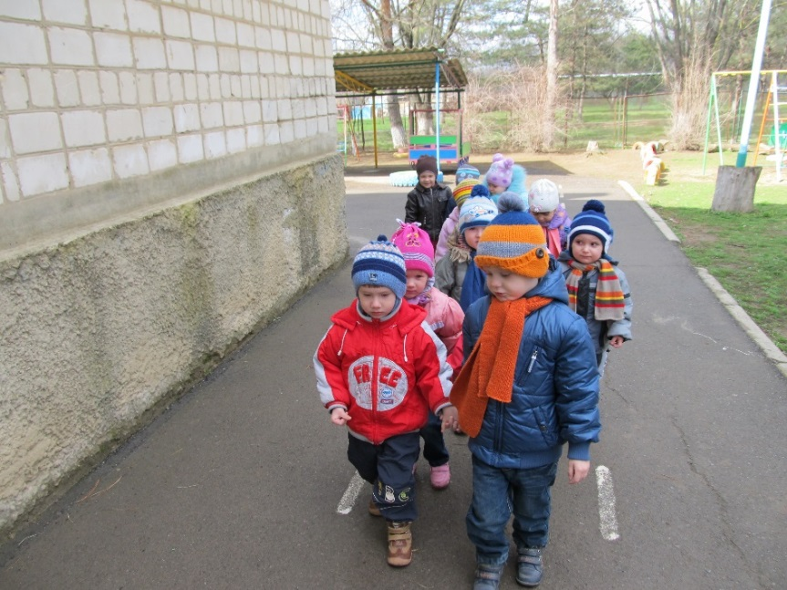
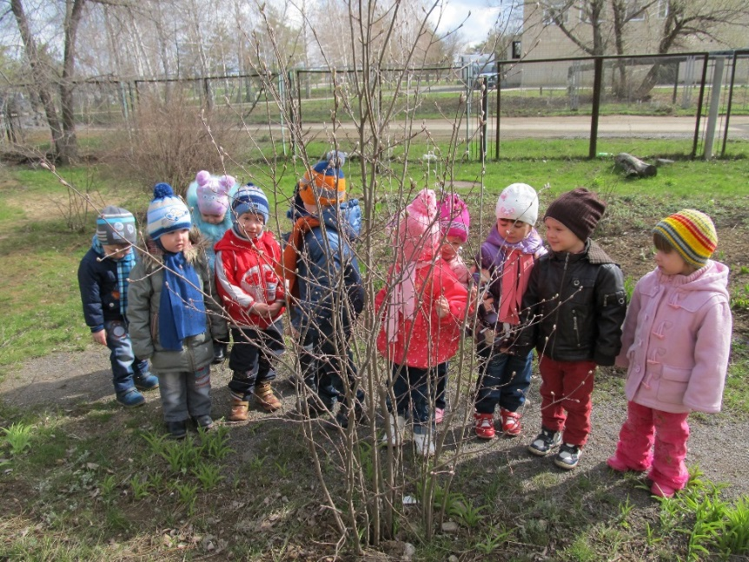
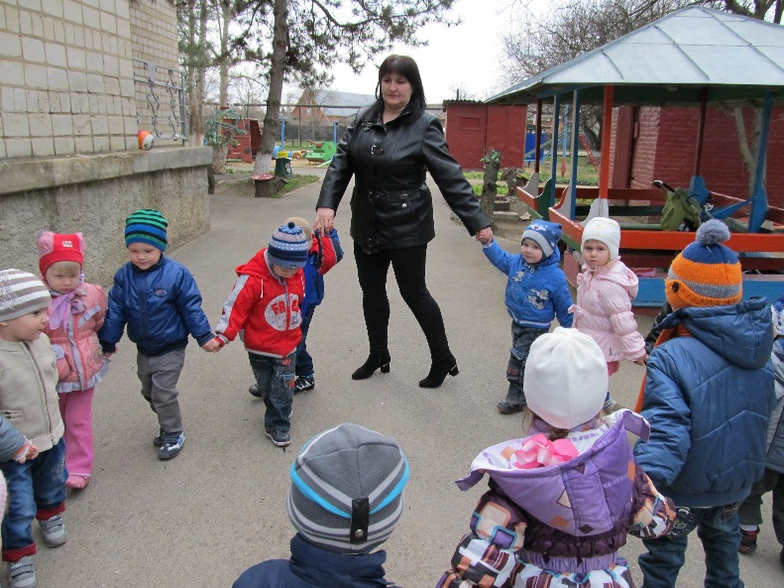
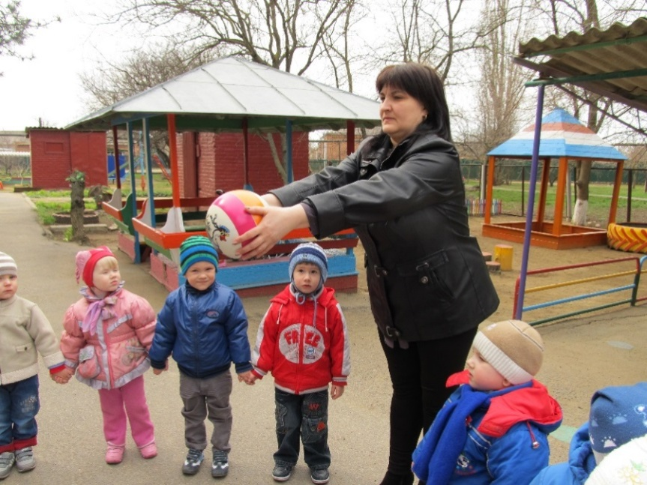
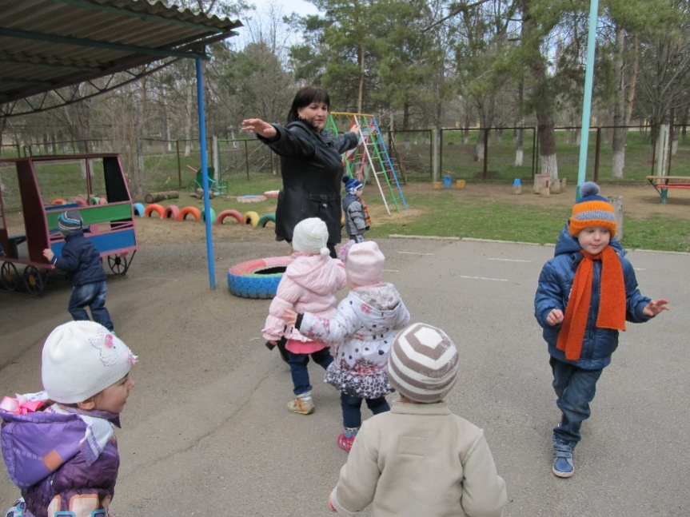
Воздухом свежим чаще дышите,
Природу, животных сильно любите!

Slide 16
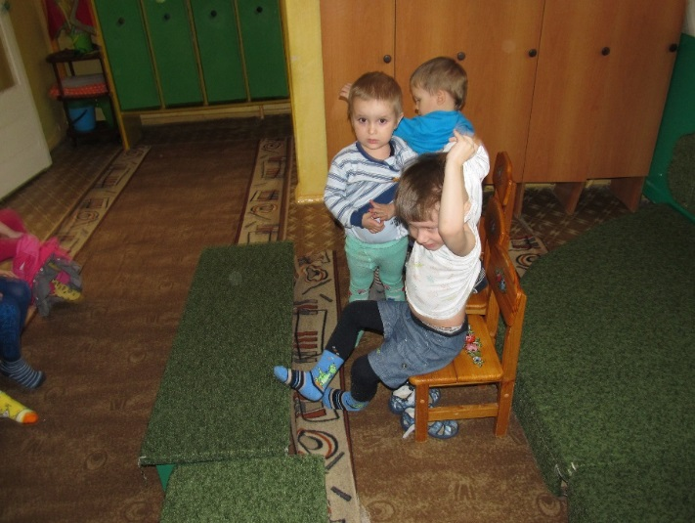
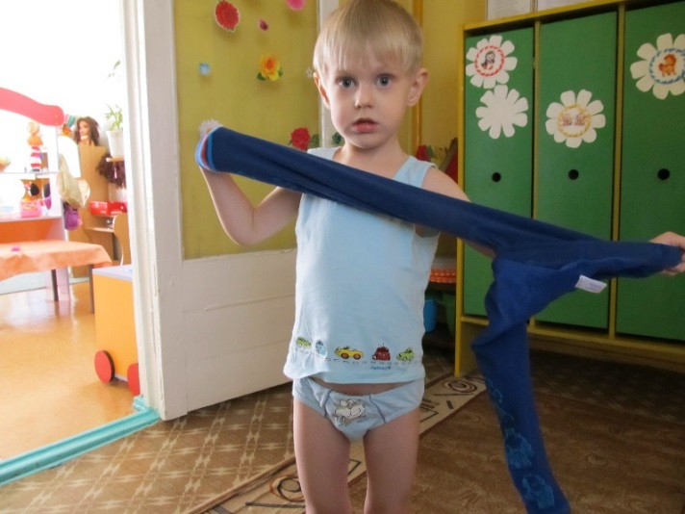
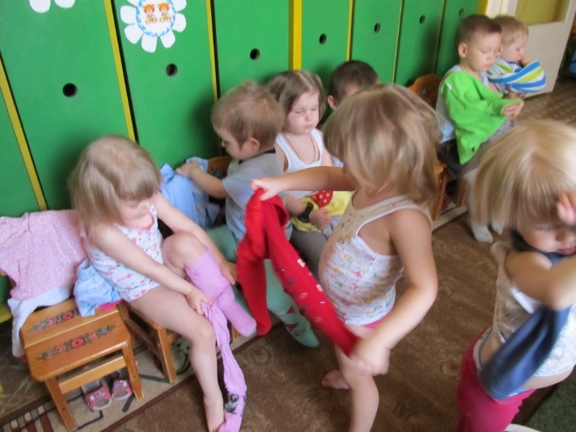
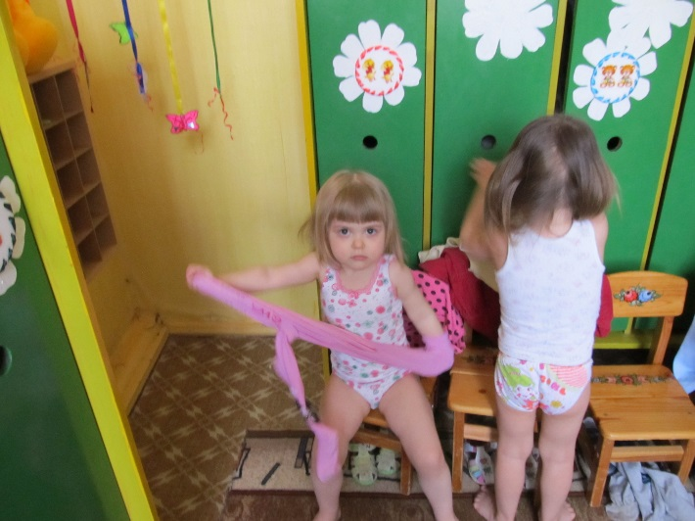
Окна закрываются, дети раздеваются,
Тише, тише, тише птицы
Вы не пойте под окно!
В тихий час так сладко спится,
Спят ребята крепким сном.

Slide 17
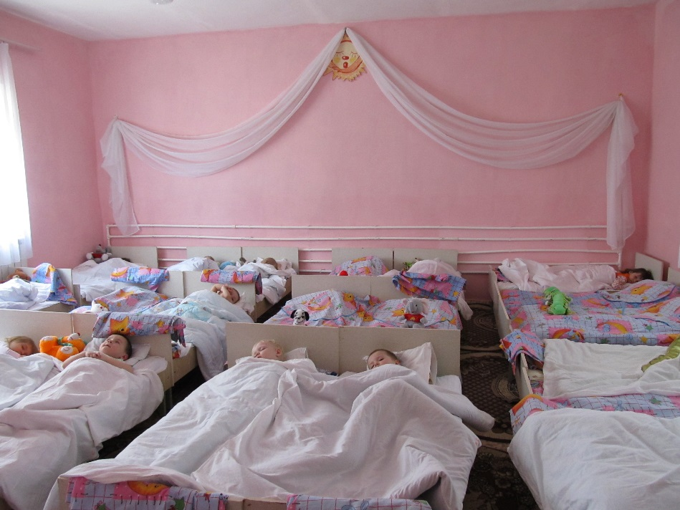

И с кроваткой я дружу,
Как в ней сплю, всем покажу!
Тихо! Другу не мешать!
Лягу я в свою Кровать!

Slide 18
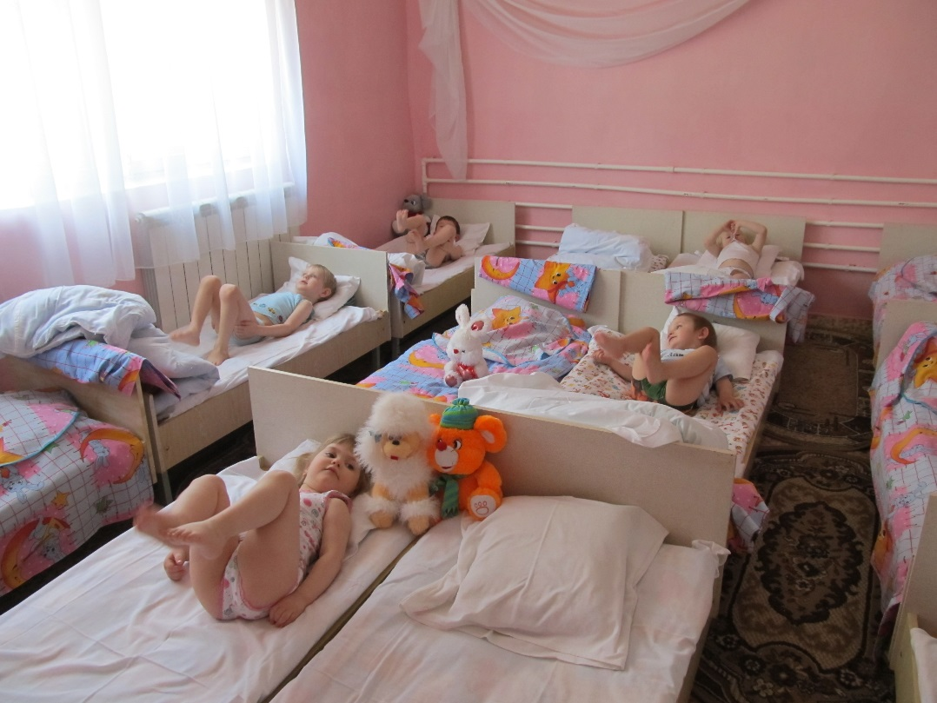
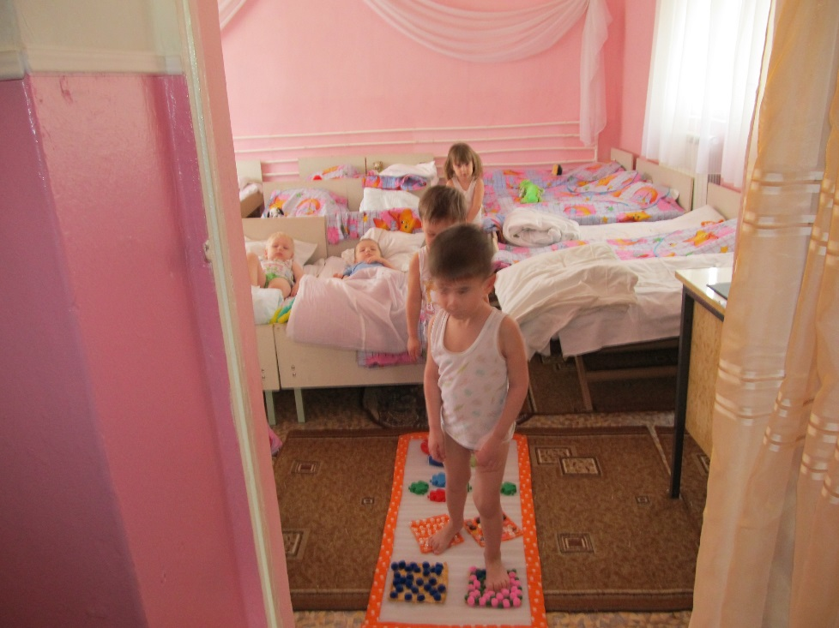
После сна, как все проснулись,
Улыбнулись, потянулись,
Мы по коврикам прошлись, закаляйся, не ленись!

Slide 19



Мы на пухлые ручонки, надеваем рубашонку.
Повторяй за мной слова: ручка – раз, ручка – два.

Slide 20


Давай – ка с тобой закаляться, физкультурой всегда заниматься, холодной водой умываться, простуды совсем не бояться!

Slide 21






Играть мы любим очень: вы знаете друзья!
Без игр прожить ребенку никак, никак нельзя!

Slide 22


Дайте ножницы, расческу, он вам сделает прическу.
Парикмахер непременно подстрижет вас современно.

Slide 23


Мы пока еще ребята, не умеем мы считать, может знаний маловато, но ведь можно помечтать!
Я врачом, наверно буду.
Стану я лечить людей!
Буду ездить я повсюду и спасать больных детей.

Slide 24





«семья» – это труд, друг о друге забота, семья- это много домашней работы.
Семья – это важно!

Slide 25


Покупатель поспеши, мой товар скорей возьми, рассмотри его получше, не найдешь товара круче!

Slide 26


Монологи, разговоры, каждый раз, как в первый раз.
«мир – театр, мы в нем – актеры», вечно сцена манит нас.

Slide 27



Книжки любим мы читать! но их нужно убирать!
Книжки мы не рвем! Жалеем!
Убирать мы их умеем!

Slide 28




Без праздников не бывает детства!
Новогодний утренник.

Slide 29





Праздник 8 марта.

Slide 30






Спортивные и музыкальные развлечения.

Slide 31


Я люблю свой детский сад в нем полным – полно ребят.
Раз, два, три, четыре, пять… жаль, что всех не сосчитать.
Может сто их, может двести.
Хорошо, когда мы вместе!

Slide 32
Спасибо за внимание!!!

